Slide 1
Diseño de mecanismos por computadora.
Rodolfo Villalobos Martínez
01/2023

Slide 2


INSTITUTO POLITECNICO NACIONAL
ESCUELA SUPERIOR DE INGENIERIA TEXTIL
ROMAN GARCIA MARTIN ALEJANDRO
4TM42
DISEÑO DE MECANISMOS POR COMPUTADORA

Slide 3
Propuesta
Evaluación continua.
Puntos por ejercicios a completar. Ejercicios con tiempo límite y/o secuenciales.
90=num. De puntos obtenidos/num. De puntos totales*9
10 repositorio actualizado y detallado
 |  | P1 | P2 | P3 | P4 | P5 | P6 | P7 | P8 | Eva | Rep | Tot | Calif
 |  | 1 | 2 | 2 | 2 | 2 | 2 | 2 | 2 | 5 | 3 | 23 | 10
2020340001 | ARELLANO BACILIO ANGELICA | 1 | 1 | 1 | 2 | 1 | 2 | 2 | 2 | 3 | 2 | 17 | 7.391304348

Slide 4
Trabajo colaborativo
Es un grupo de personas que intervienen aportando sus ideas y conocimientos, con el objetivo de lograr una meta, desarollando una actividad en la cual existe la coordinacion, la aportacion de ideas y conocimientos desde su propia experiencia, asi como un aprendizaje tecnico.
Sin embargo tiende a ser dificil porque se requiere un gran compromiso con los objetivos a alcanzar por parte de todo el equipo.

Slide 5
¿Qué esperan de la materia?
Aprender a diseñar piezas y poder usarlas en algun campo laboral.

Slide 6

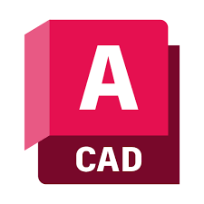


Diseño: Actividad creativa que tiene por fin proyectar objetos que sean útiles y estéticos.
Mecanismo: Conjunto de piezas o elementos que ajustados entre sí y empleando energía mecánica hacen un trabajo o cumplen una función.
Computadora: maquina electronica capaz de manejar la información tal como operaciones matematicas, asi como logicas,apoyado por programas informaticos.
AutoCad: Software de diseño asistido por computadora utilizado para dibujos en 2D y modelado en 3D.

Slide 7
Lista de mecanismos
Transmisión lineal (poleas,palancas): Transmite el movimiento, fuerza y potencia por un motor de manera lineal a otro punto

Slide 8
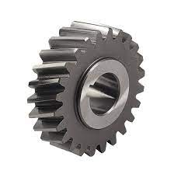
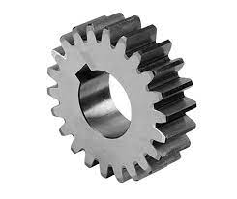
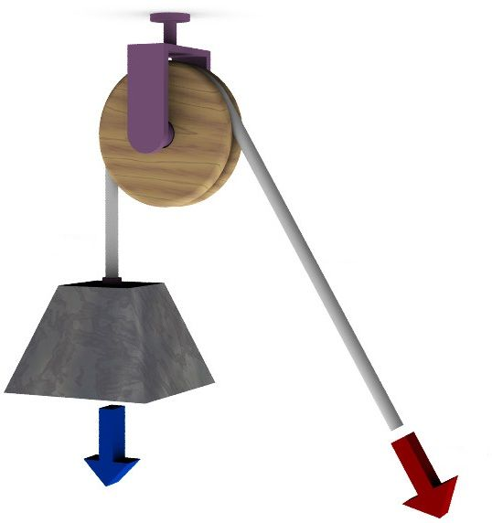
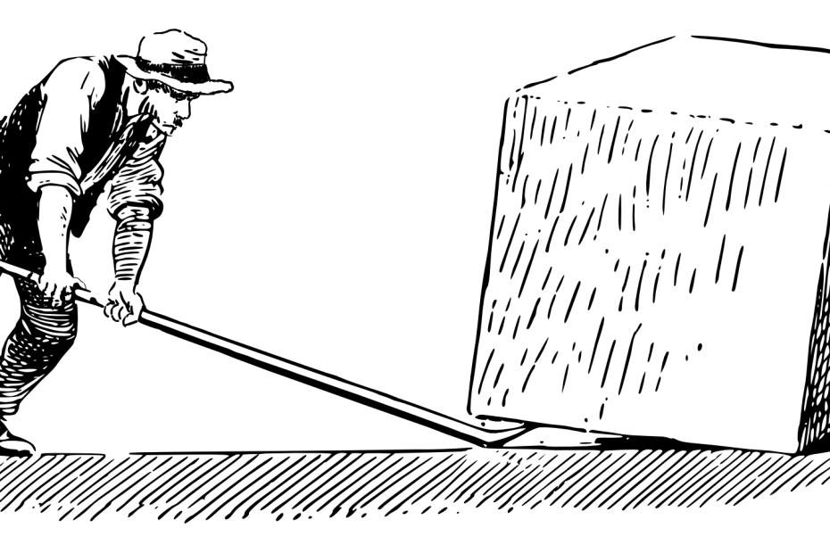
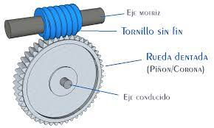
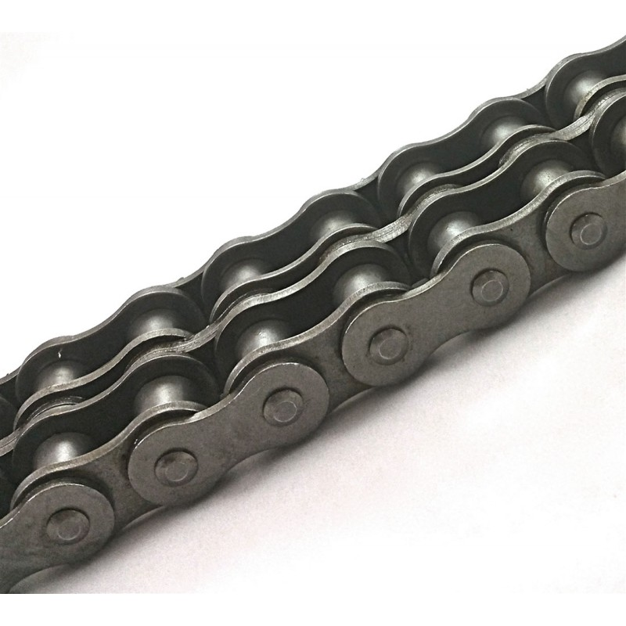
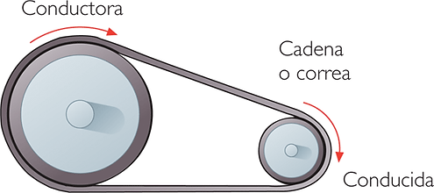
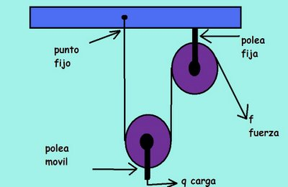
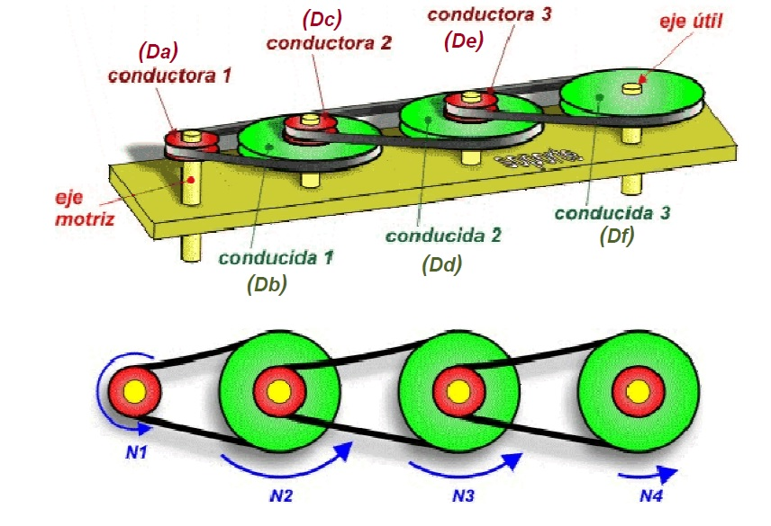
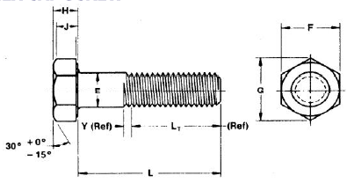
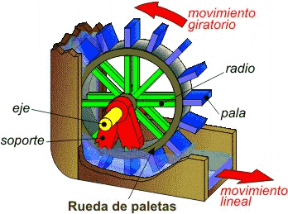
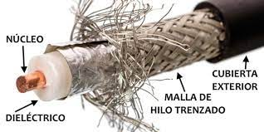
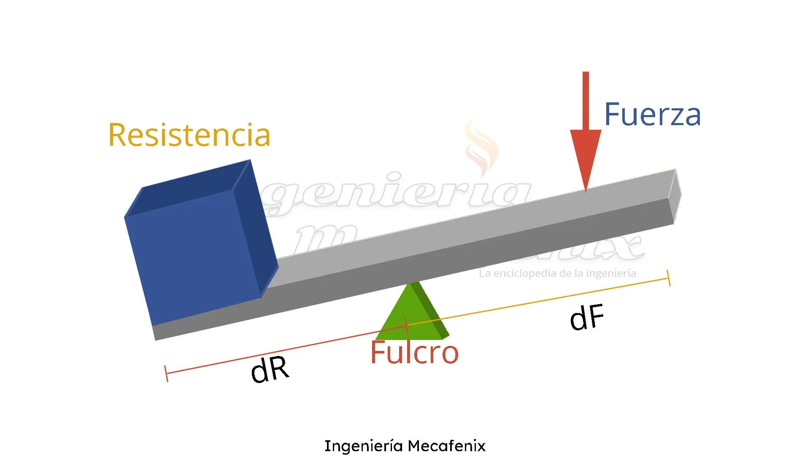
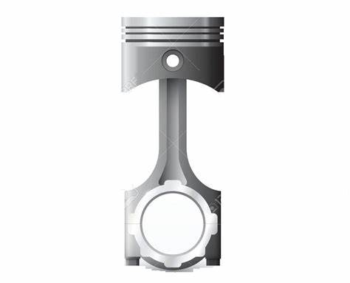
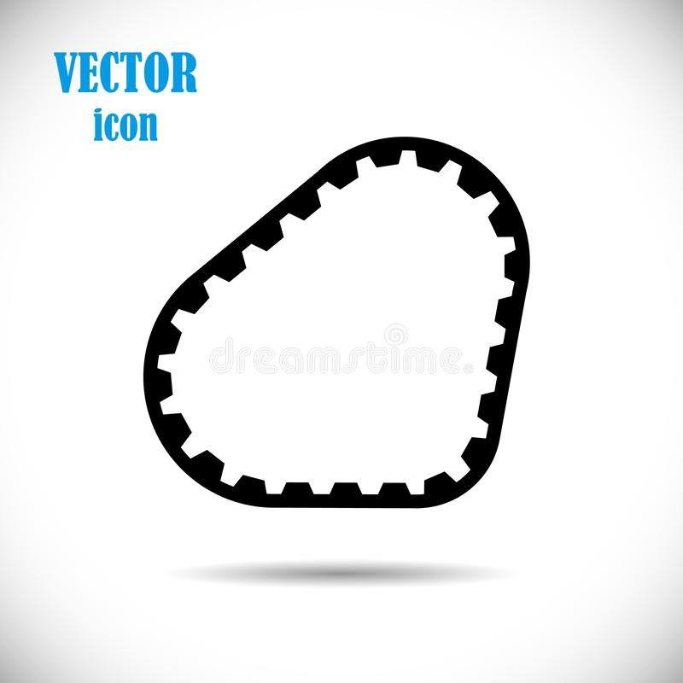
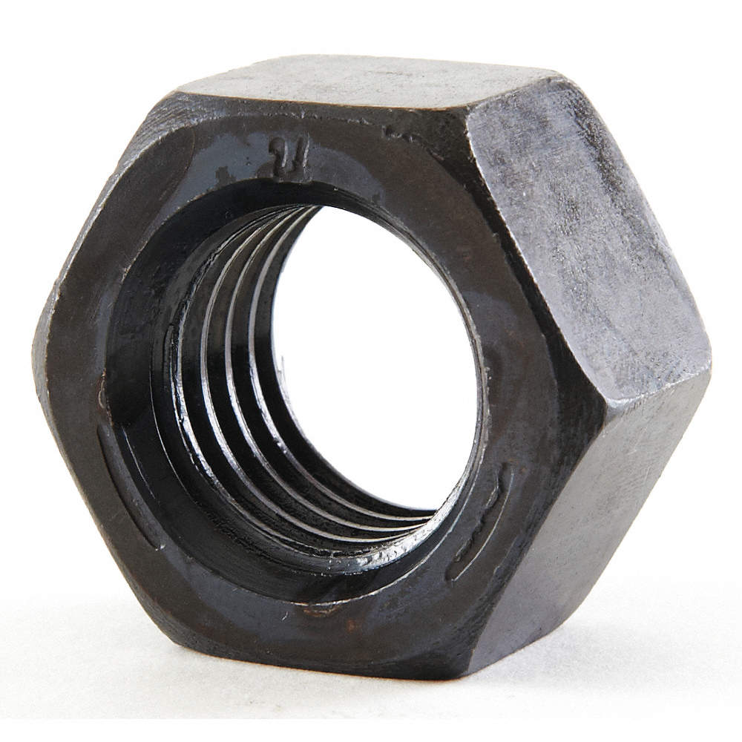
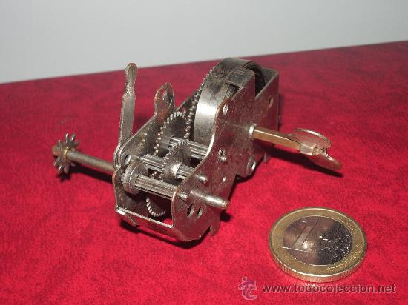
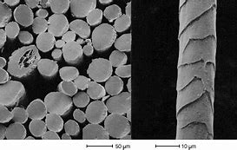
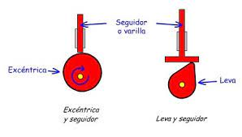
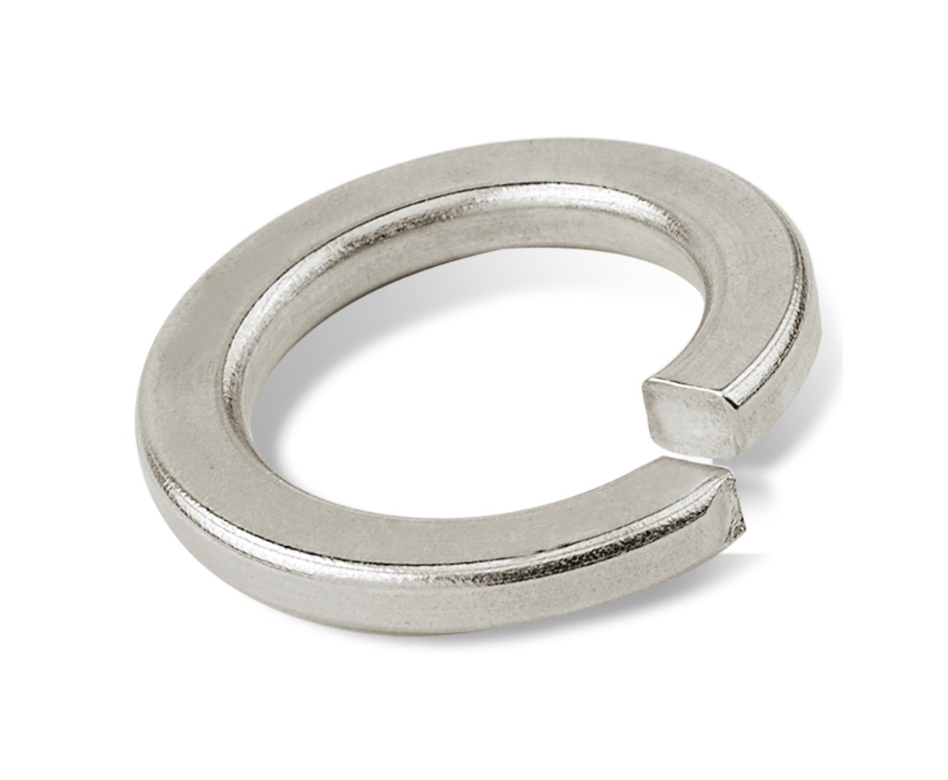
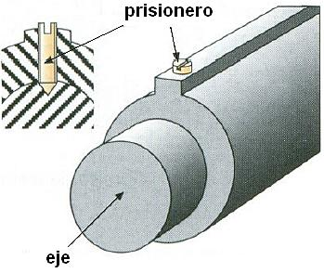
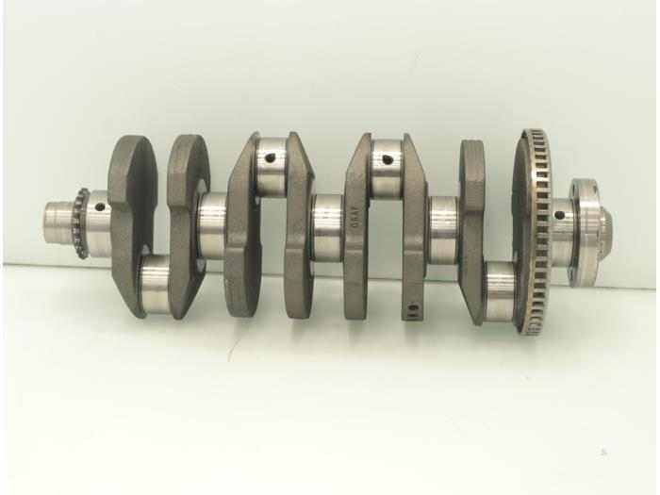
Polea
Banda
Tornillo sin fin
Palanca
Tren de poleas
Tornillo
correa
Palanca
Pistón
Tornillo
cuerda
Fibra de rayón
Leva excéntrica
Rondana

Slide 9
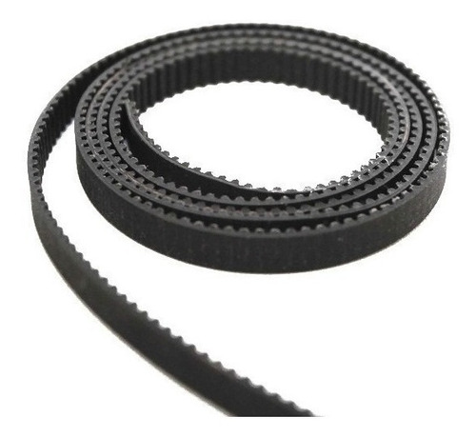
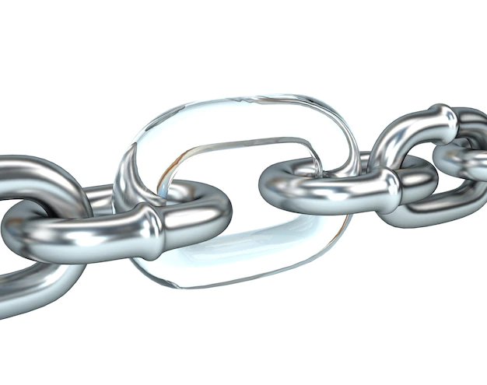
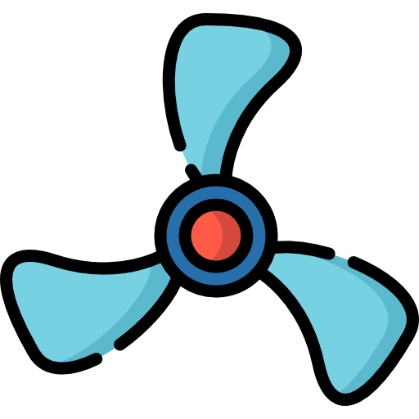
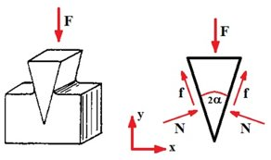
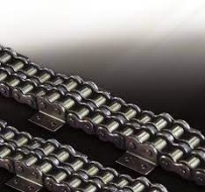
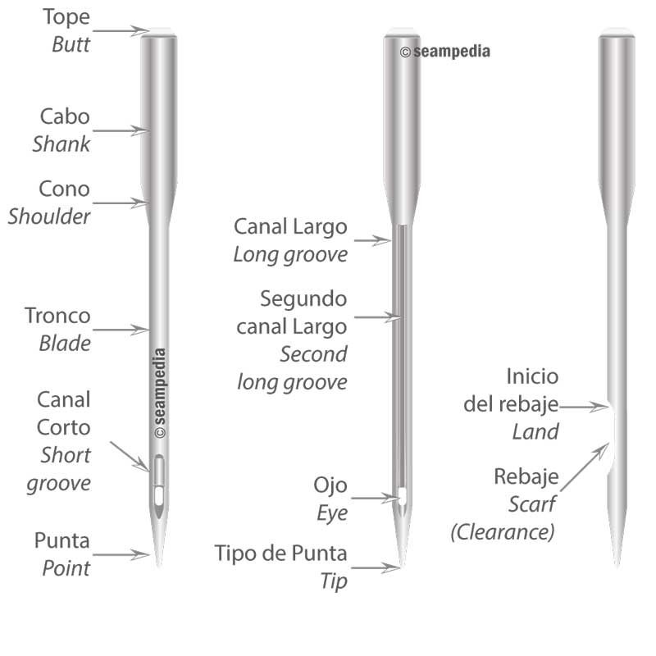
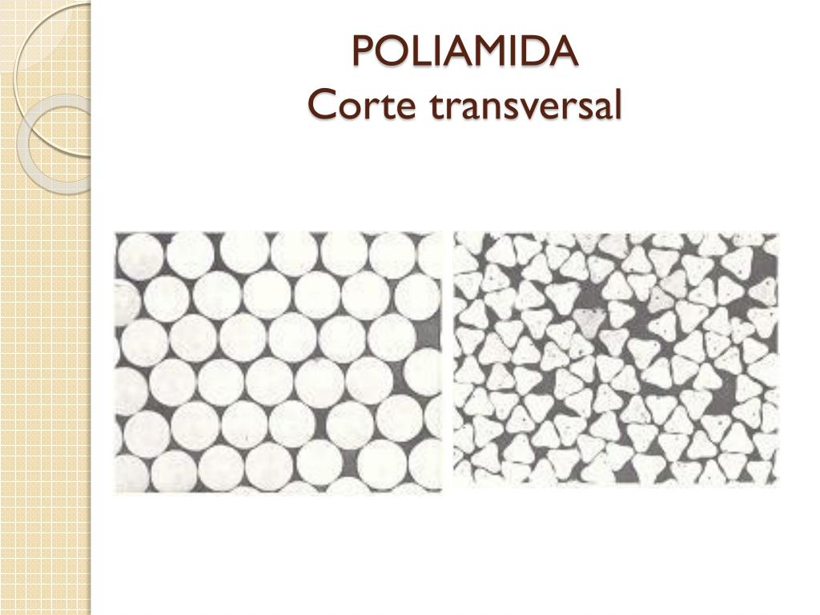
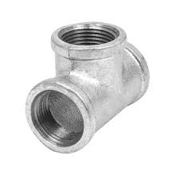
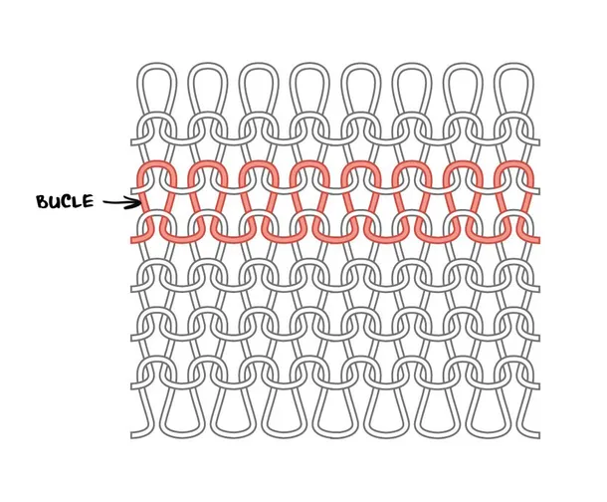
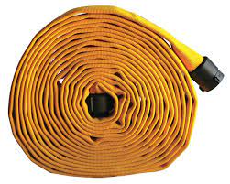
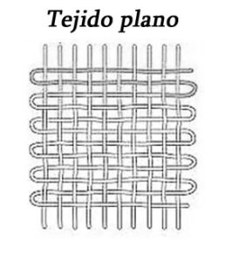
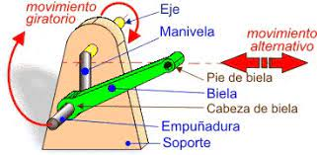
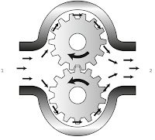
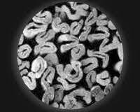
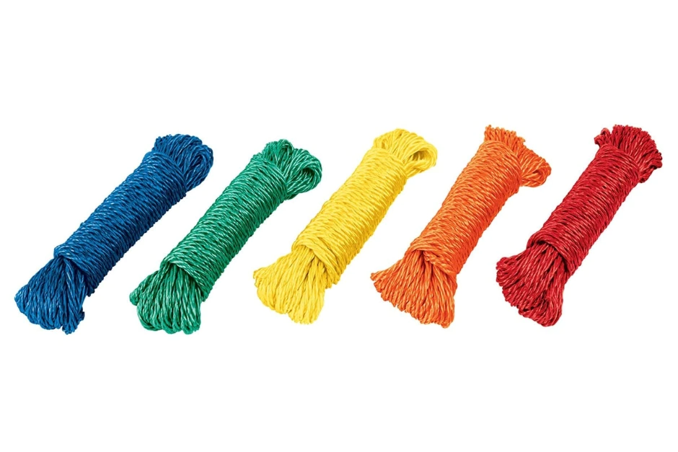
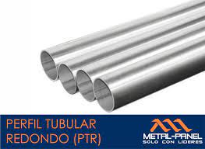
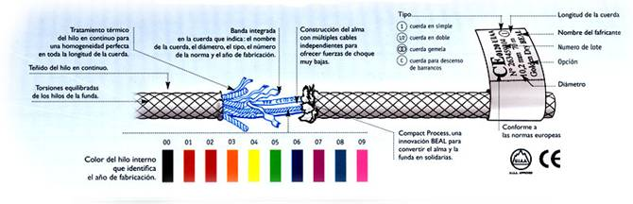
cuña
Banda
Cadena simple
Helice
Manguera de fireman
Tejido de punto
Sistema de agujas
TE DE ACERO
Cuerda para escalar
ALGODON
Bomba de aceite de engranes
Mecate para tender

Slide 10
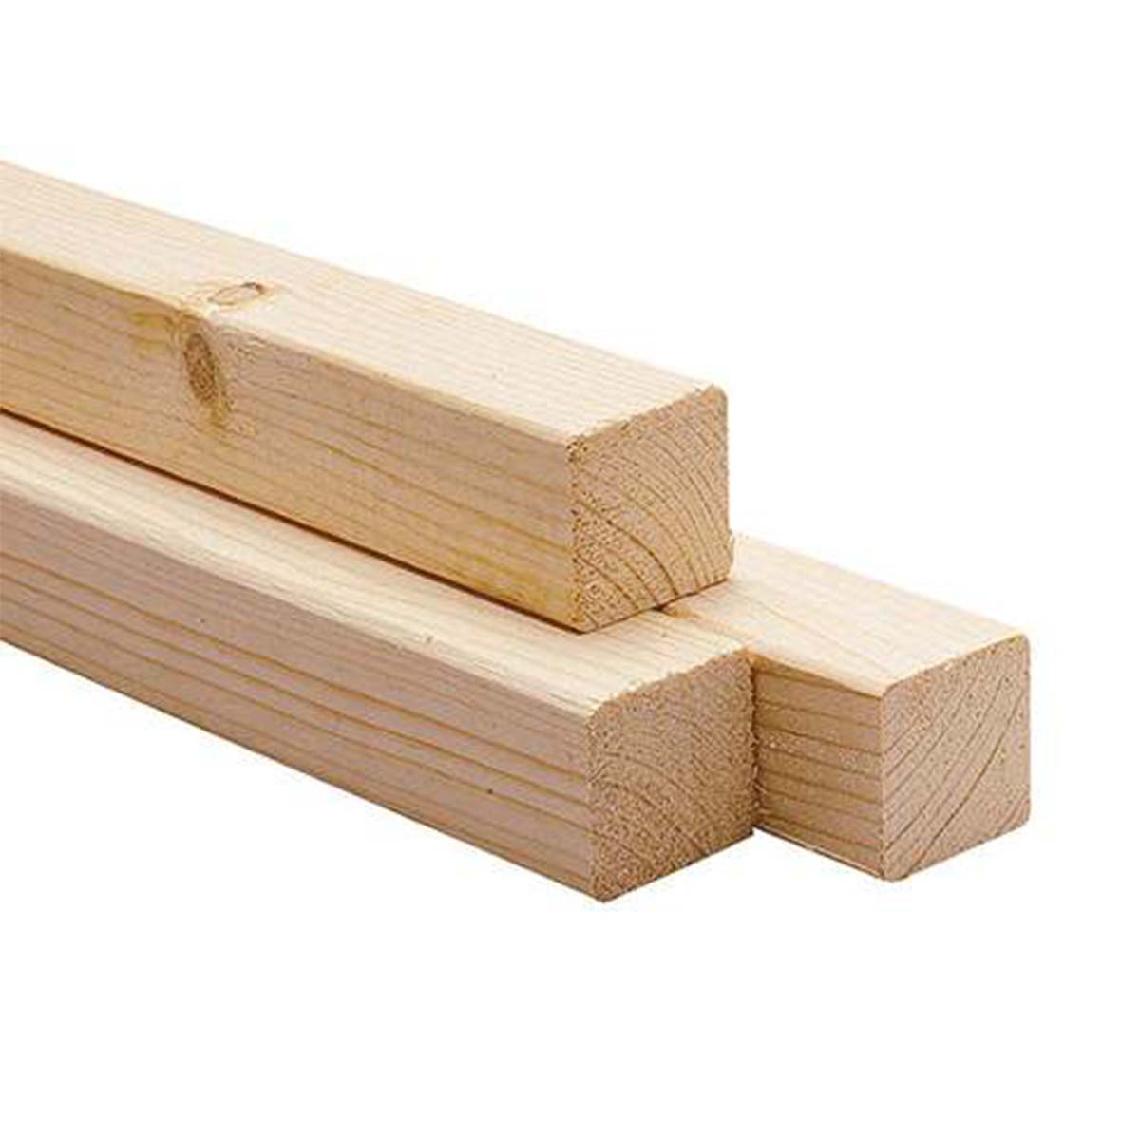
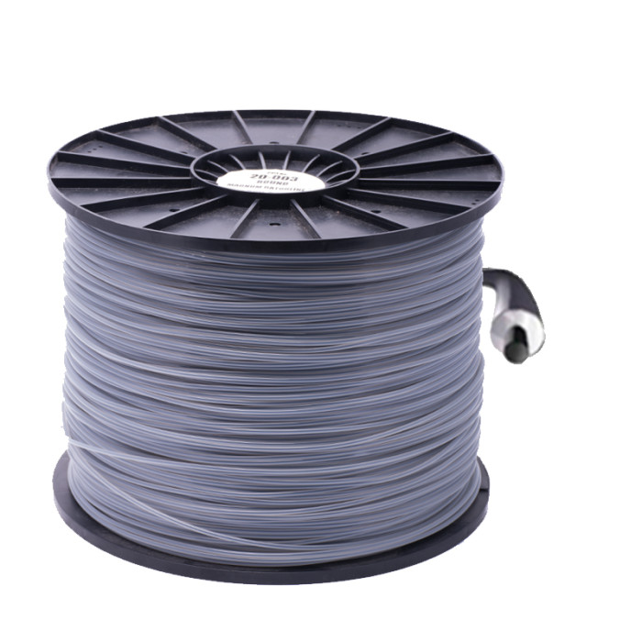
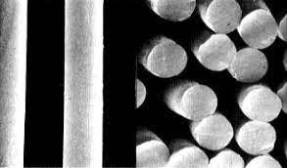
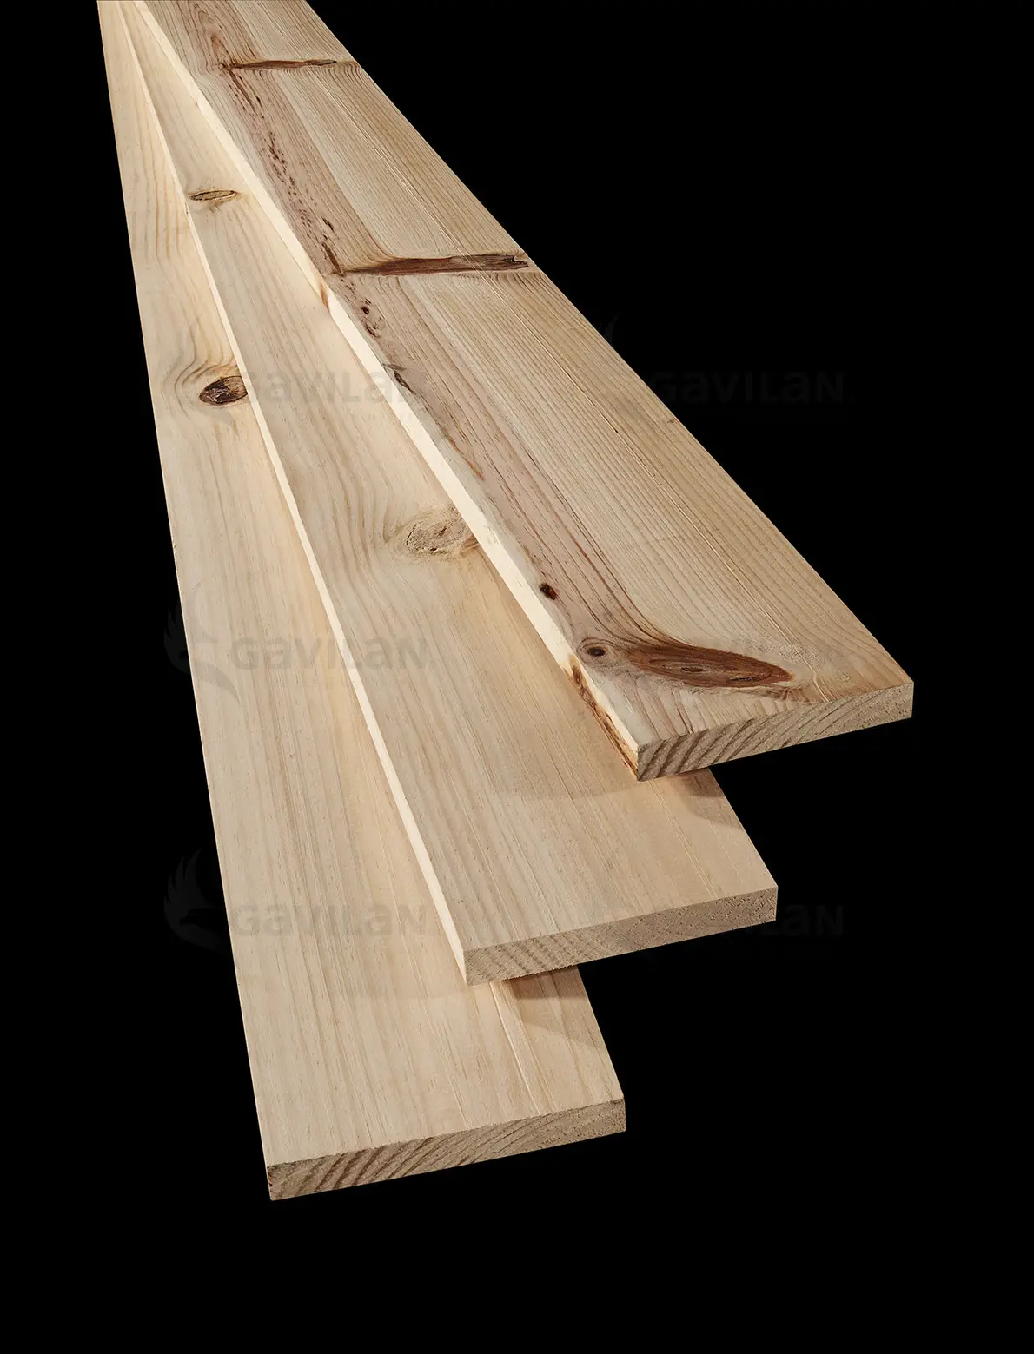
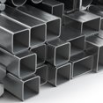
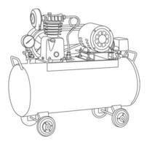
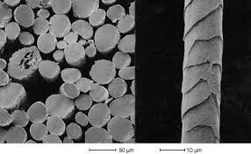
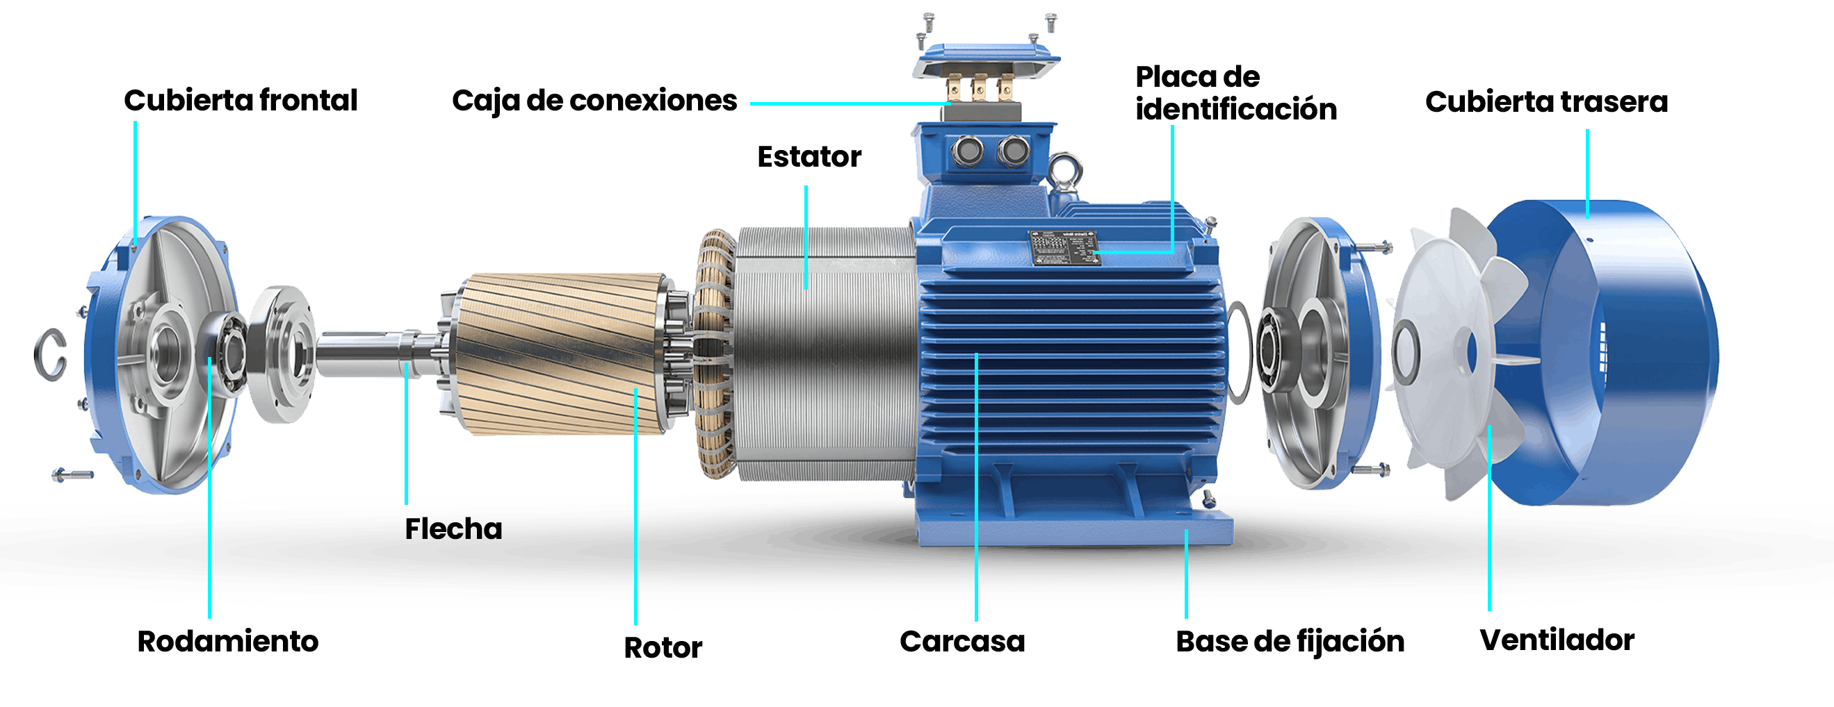
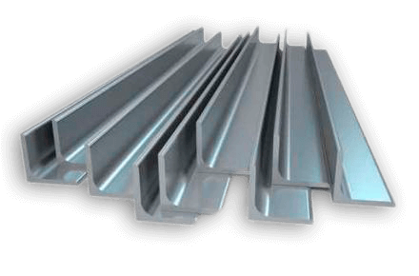
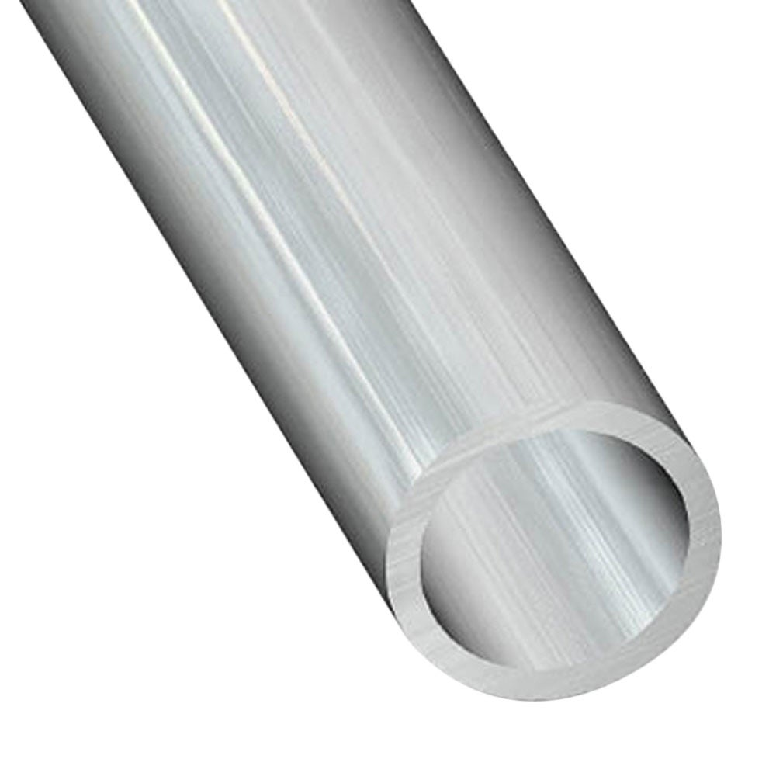
Tabla madera
Polin madera
Redondo de nylon
poliester
Lana
Tanque compresor de aire
Motor electrico
Angulo de acero
Redondo de aluminio

Slide 11
Manual de diseño (formulas)
Poleas: https://www.industriasjaguar.com/es/productos/elevacion-traccion/poleas-manuales
Engranajes: Manual de Engranajes Diseño, Manufactura y Aplicación (PDF) - Darle W. Dudley. (galleton.net)
Tornillos: Ficha Técnica: Tornillos, tuercas y arandelas (studylib.es)
Levas:(Microsoft Word - 1. Car\341tula, dedicatoria, pr\363logo, resumen, \355ndice) (udep.edu.pe)
Biela-Manivela: ▷ Mecanismo biela-manivela: qué es, aplicaciones, fórmula... (ingenierizando.com)
Tipos de mecanismos: https://sites.google.com/site/mecanismos1oima03sap2/elementos-de-maquinas/tipos-de-mecanismos

Slide 12
¿Qué es Git?
Git es un popular sistema de control de versiones. Fue creado por Linus Torvalds en 2005, y ha sido mantenido por Junio Hamano desde entonces.
Se utiliza para:lo que significa que un clon local del proyecto es un repositorio de control de versiones completo.
Introducción a Git y GitHub (w3schools.com)

Slide 13
¿Qué hace Git?
¿Qué hace Git?
Un duplicado de cualquier Proyecto para no llenar el almacenamiento y se guarde en la nuve

Slide 14
Trabajar con Git
Crea un "repositorio" (proyecto) con una herramienta de alojamiento de Git (por ejemplo, Bitbucket)
Copia (o clona) el repositorio a tu máquina local
Añade un archivo a tu repositorio local y confirma ("commit") los cambios
Envía ("push") los cambios a la rama principal
Haz cambios en tu archivo con una herramienta de alojamiento de Git y confírmalos
Extrae ("pull") los cambios a tu máquina local
Crea una rama ("branch", versión), haz algún cambio y confírmalo
Abre una solicitud de incorporación de cambios ("pull request": propón cambios a la rama principal)
Fusiona ("merge") tu rama con la rama principal

Slide 15
¿Por qué Git?
Más del 70% de los desarrolladores usan Git!

Slide 16
Aprende a ramificar Git (learngitbranching.js.org)
Visualizing Git (git-school.github.io)

Slide 17

Github
GitHub es una forja (plataforma de desarrollo colaborativo) para alojar proyectos utilizando el sistema de control de versiones Git. Se utiliza principalmente para la creación de código fuente de programas de ordenador.

Slide 18
Git no es lo mismo que GitHub.
GitHub crea herramientas que usan Git.
GitHub es el mayor host de código fuente del mundo y ha sido propiedad de Microsoft desde 2018.

Slide 19
Ir a github
Crear una cuenta
Crear un repositorio con un archivo de código para encender un led apretando un botón.
Aceptar la carpeta colavorativa del grupo
Cargar sus "evidencias" del curso.

Slide 20



Appendix | Choose a License

Slide 21




Slide 22
AutoCad
El software de diseño AutoCAD permite la creación y edición profesional de geometría 2D y modelos 3D con sólidos, superficies y objetos. Es uno de los softwares más reconocidos internacionalmente debido a la gran variedad de posibilidades de edición que se pueden encontrar

Slide 23


Tejido plano y tejido de punto 2D
http://ri.uaemex.mx/bitstream/handle/20.500.11799/103275/secme-29747_1.pdf?sequence=1&isAllowed=y
TEJIDO PLANO
TEJIDO DE PUNTO

Slide 25


Ne (English Cotton Count): The number of 840 yd lengths per pound. ECC is an indirect measure of linear density. It is the number of hanks of skein material that weighs 1 lb. Under this system, the higher the number, the finer the yarn. In the United States cotton counts between 1 and 20 are referred to as coarse counts.

Slide 26




Slide 27
https://upcommons.upc.edu/bitstream/handle/2099/5463/Article04.pdf?sequence=1&isAllowed=y
https://artesanialatina.net/es/hilos-de-algodon/2330-hilo-de-algodon-crudo-para-modelismo-diametro-0-15-mm-largo-40-metros-8421426088014.html
Hilo de Algodón Crudo: Diámetro 0,15 mm y Largo 40 m
F
F

Slide 28
Continuas
(0,0)
(0,100)
(100,0)
(0,-100)
(-100,0)
Desde (0,0)
(45,90)
(-50,60)

Slide 29


Slide 30


=CONCATENAR(A3," ",B3,C3,D3," ",E3,F3,G3,H3," ",I3)

Slide 31


Slide 32


Dibujar 10 cm 10 cm de tela

Slide 33


Slide 35
https://tuplasa.com.mx/productos.php
https://www.norelem.mx/xs_db/DOKUMENT_DB/www/NORELEM/Kataloge/norelem_Katalog_Aluminiumprofile_ES_2017.pdf

Slide 36


Objetivo: Sacar un Monofilamento

Slide 37

PATRON DE PLAYERA DE HOMBRE

